Slide 1

SOFTWARE
ARCHITEKTUR
Slide 01
Tim Brutscher
2026

Slide 2


Slide 02
PROJEKTÜBERBLICK
TiChess ist ein Schachprojekt in Scala 3.3.4. Es kombiniert vollständige Schachlogik, FEN/PGN-Unterstützung, mehrere Oberflächen und einen Docker-/Kubernetes-fähigen Service-Stack. Die Architektur trennt Fachlogik, Spielzustand, Darstellung, Streaming und Analytics klar voneinander.
Hauptfunktionalitäten: legale Züge inkl. Rochade, en passant, Promotion, Matt, Patt und 50-Züge-Regel; FEN/PGN-Import und -Export; Persistenz über Datenbank; Web-UI, Console-UI und ScalaFX-GUI; Puzzle-/Challenge-Training; Bot-Anbindung an Lichess und NowChess-Turnierserver.
Tim Brutscher
2026

Slide 3

Slide 03
ARCHITEKTUR-
ÜBERSICHT
SERVICE-ARCHITEKTUR
Die Docker-Anwendung ist in fünf Services gegliedert: model-service für Regeln, controller-service für Zustand und Persistenz, view-service für die Weboberfläche, stream-service für DSL/Kafka-Verarbeitung und spark-analytics für Bestenlisten.
MODULSTRUKTUR & BEZIEHUNGEN
Zusätzliche Pfade docken über Schnittstellen an: Akka Streams verarbeitet eine externe Schach-DSL, Kafka transportiert Kommandos und Events, Spark Structured Streaming aggregiert abgeschlossene Partien zu White/Black-Statistiken.
VERWENDETE TECHNOLOGIEN
Technologien: Scala 3.3.4, Akka HTTP, Akka Streams, Alpakka Kafka, Spark SQL/Structured Streaming, MongoDB, Slick/PostgreSQL/H2, ScalaFX, Docker Compose, Kubernetes/k3d, Gatling und JMH.
ARCHITEKTURPRINZIPIEN
Die Servicegrenzen verhindern, dass Streaming, UI oder Analytics Schachregeln duplizieren. Der Controller ruft das Model per HTTP auf, publiziert fachliche Game-Events nach Kafka und lädt bzw. speichert Spielzustände über MongoDB.
Tim Brutscher
2026

Slide 4
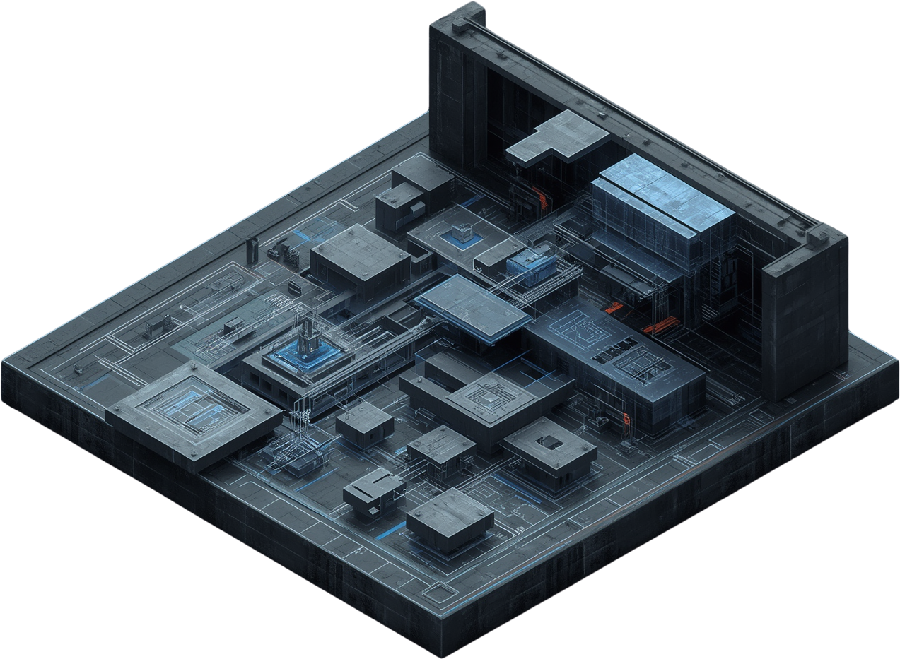
Slide 04
KERN-
KOMPO-
NENTEN
MODEL-SERVICE
Model-Service und Domänenmodell prüfen legale Züge, Schach, Matt, Patt, Rochade, en passant, Promotion und 50-Züge-Regel. Der Service arbeitet zustandslos auf Basis von FEN und gibt neue Spielzustände zurück.
SCHACH-BOT
Der Bot nutzt Alpha-Beta/Negamax mit Zeitbudget, Move Ordering, Transposition Table über Zobrist-Hash, Opening Database, Pesto-Bewertung und optional Syzygy-Endspiel-Tablebases.
VIEW-SERVICE
View-Service liefert die Weboberfläche aus und kommuniziert per HTTP mit dem Controller. Zusätzlich existieren Console-UI und lokale ScalaFX-GUI als alternative Bedienoberflächen.
STREAMING & KAFKA
Stream-Service verarbeitet mehrzeilige Schachkommandos per Akka Streams. Derselbe Validierungsfluss kann direkt per HTTP laufen oder über Kafka Topics tichess.commands und tichess.events.
Tim Brutscher
2026

Slide 5
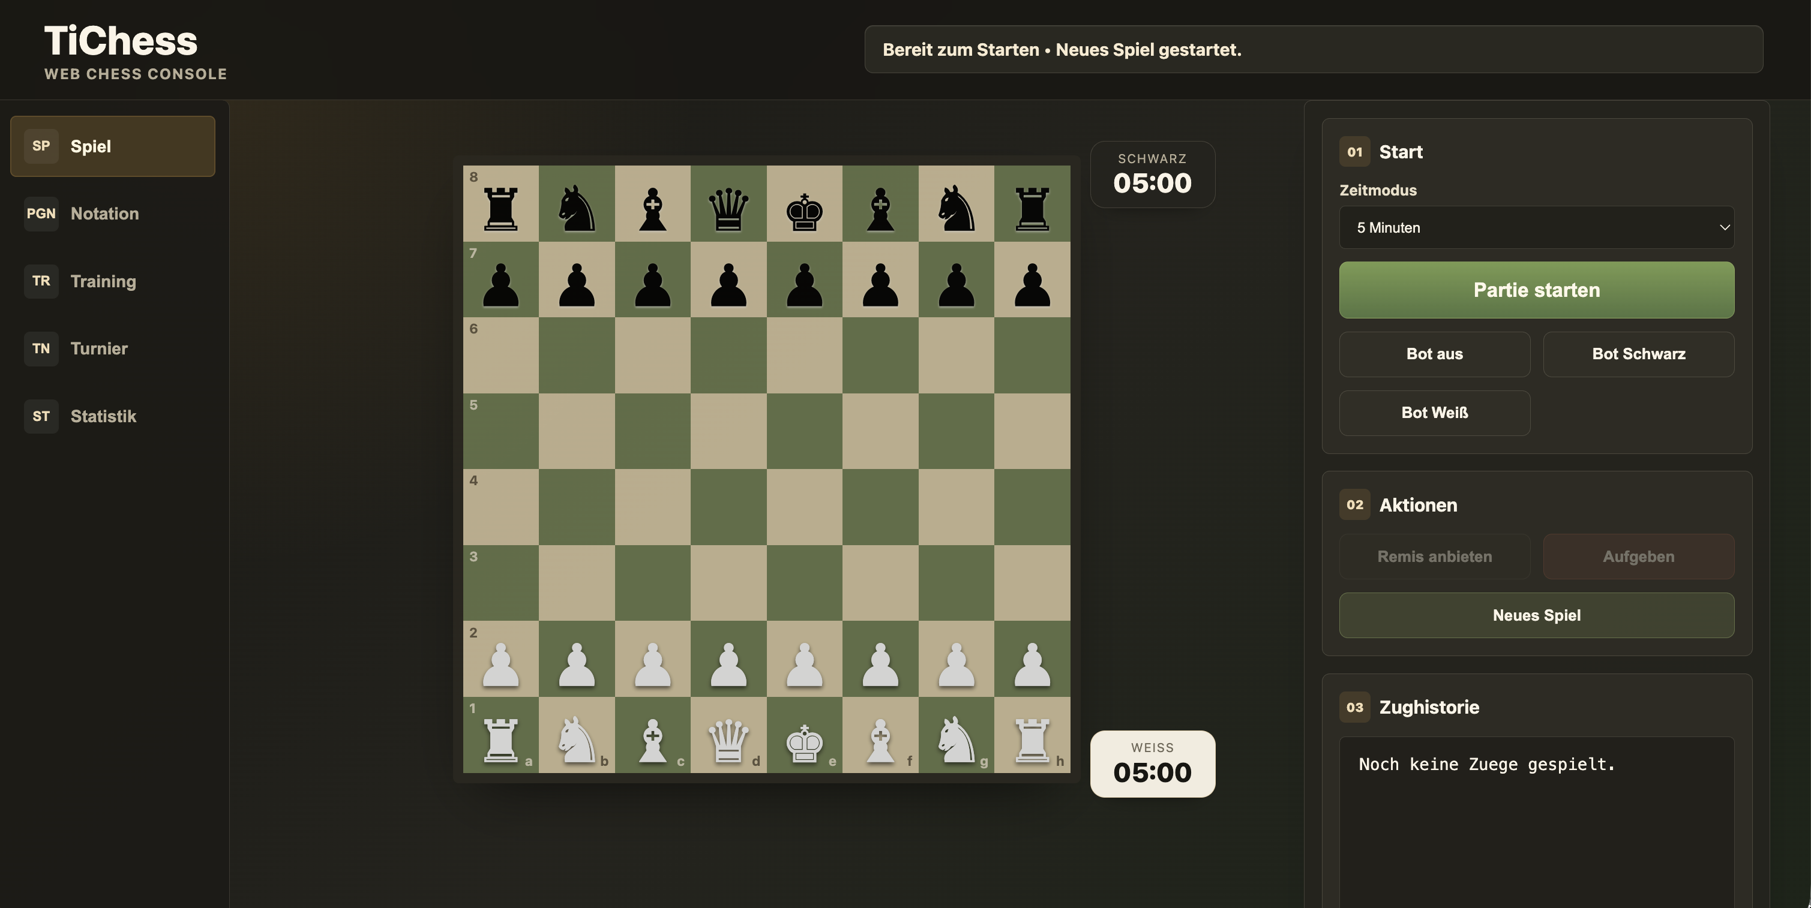
Slide 05
WEB-UI
REITER-NAVIGATION
Die Web-UI ist als Web Chess Console aufgebaut. Links liegen die Reiter Spiel, Notation, Training, Turnier und Statistik; jeder Reiter ruft gezielt Controller-Endpunkte auf.
TRAINING & TURNIER
Training lädt Random Challenges aus den Puzzle-/Challenge-Daten. Turnier verbindet sich mit dem NowChess-Turnierserver und verfolgt Turniere per Stream.
SPARK-STATISTIK
Statistik: Spark verarbeitet GameFinished-Events aus Kafka, schreibt White/Black-Punkte nach MongoDB und die Web-UI zeigt daraus die Bestenliste.
SPIEL & NOTATION
Spiel: Brett, Uhr, Bot-Auswahl, Remis/Aufgabe/Neues Spiel und Zughistorie. Notation: Parser-Auswahl sowie FEN/PGN Import und Export.
Tim Brutscher
2026

Slide 6
Slide 06
SCHACH-
BOT
ALGORITHMEN
Alpha-Beta/Negamax-Suche mit Zeitbudget, iterativer Vertiefung, Move Ordering, Transposition Table und Null-Move-Pruning. Das Ziel ist gute Zugwahl innerhalb begrenzter Bedenkzeit.
BEWERTUNGSFUNKTION
Die Bewertung kombiniert Material, Figurenaktivität, Königssicherheit, Bauernstruktur, Mobilität und Pesto Piece-Square-Tables mit Spielphasenmodell.
INTEGRATIONEN
Der Bot ist über Zeitbudget konfigurierbar und kann optional Syzygy-Tablebases per Python-Probe verwenden. Zusätzlich existieren Lichess- und NowChess-Turnierserver-Runner.
ERÖFFNUNGSBIBLIOTHEK
OpeningDatabase und PgnOpeningDatabase nutzen PGN-Partien, um in der Eröffnung plausible Züge zu wählen und wiederkehrende Positionen über FEN/Normalisierung zu erkennen.
Tim Brutscher
2026

Slide 7

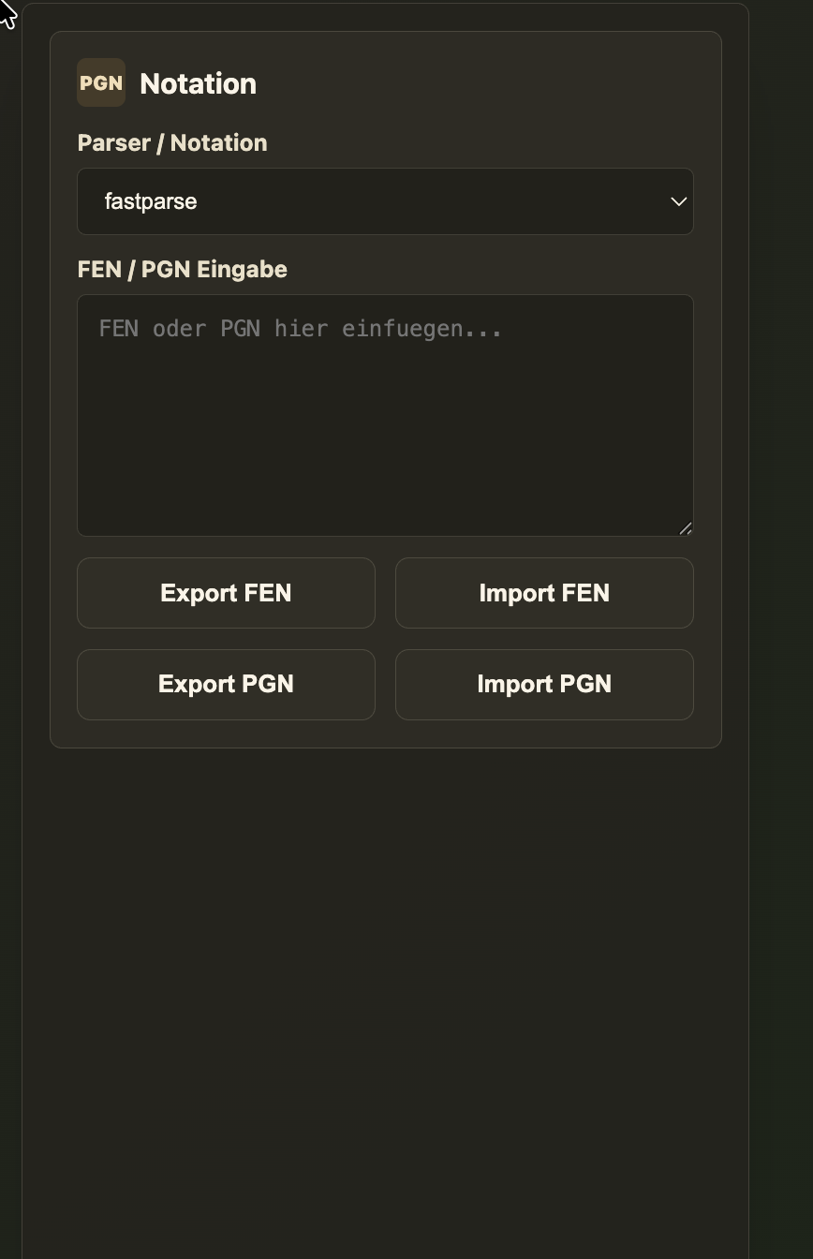
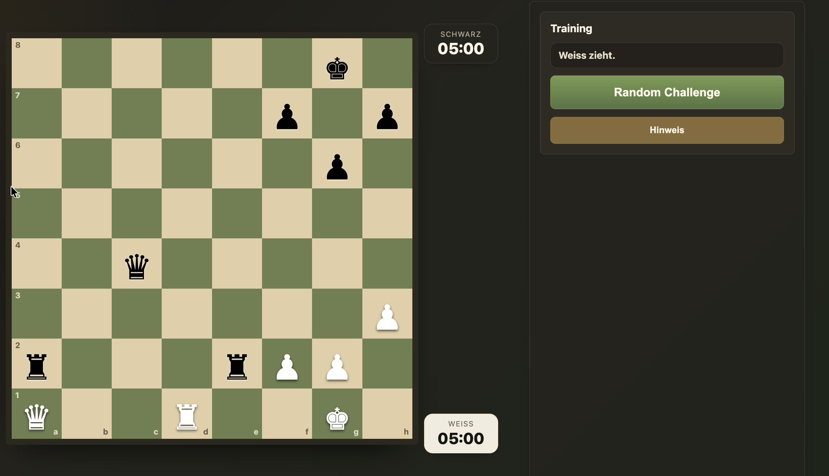
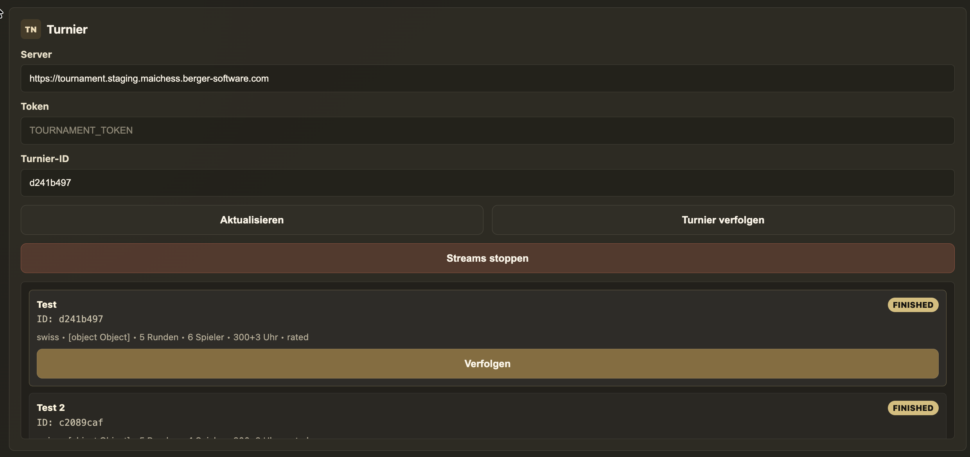



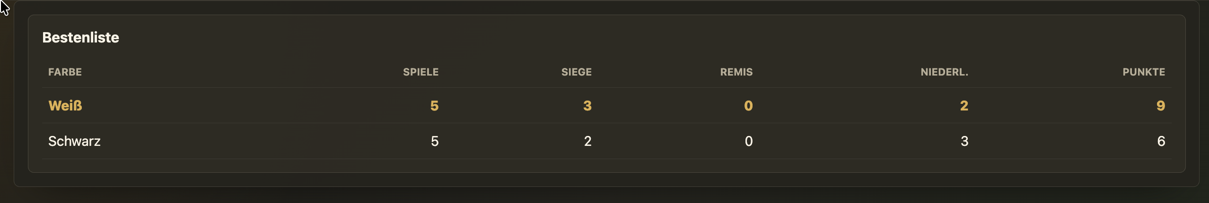

Slide 07
WEB-UI REITER
Notation: FastParse/Parser-Auswahl, FEN und PGN importieren oder exportieren.
Training: Random Challenge lädt Puzzle-Stellungen und kann Hinweise anzeigen.
Turnier: Server, Token und Turnier-ID; Streams starten, stoppen und verfolgen.
Statistik: Spark-Bestenliste mit Spielen, Siegen, Remis, Niederlagen und Punkten.
Tim Brutscher
2026

